Slide 1
ОБЩИНА БЯЛА СЛАТИНА
ГОДИШЕН ОТЧЕТ
БЮДЖЕТ 2022
.
Публично обсъждане 28.08.2023 г.
……
.

Slide 2
НОРМАТИВНО ОСНОВАНИЕ
„Бюджет 2022” на Община Бяла Слатина е приет с Решение № 659/20.04.2022 г. на Общински съвет Бяла Слатина.
Бюджетът е разработен в съответствие с изискванията на Закона за държавния бюджет на Република България за 2022г., ПМС №31/17.03.2022 г. за изпълнението на държавния бюджет за 2022 г., писмо ФО-3/25.03.2022 г. на МФ, Наредба за условията и реда за съставяне на бюджетната прогноза за местните дейности за следващите три години, за съставяне, приемане, изпълнение и отчитане на общинския бюджет на Община Бяла Слатина, чл. 52, ал. 1 и чл. 21, ал. 1, т. 6 от ЗМСМА, чл. 94, ал. 2 и ал. 3 и чл. 39 от ЗПФ и по първоначален план е 34 582 152 лв.
.

Slide 3
АКТУАЛИЗАЦИИ, НАПРАВЕНИ ПО ЗДБРБ за 2022 г.
През 2022 г. бюджетът на Общината е актуализиран по нормативен път, предвиден в Закона за държавния бюджет на Република България за 2022 г., както следва:
Имуществени и други данъци 960 482 лв.
Неданъчни приходи 2 475 510 лв.
Взаимоотношения с Централния бюджет 2 878 697 лв.
Трансфери и заеми 6 217 636 лв.
Финансиране 82 580 лв.
Общо: 12 614 905 лв.
След промените, към 31.12.2022 г. бюджетът на Община Бяла Слатина по план е 47 197 057 лв.
.

Slide 4
ИЗПЪЛНЕНИЕ НА ПРИХОДИ, ТРАНСФЕРИ, ФИНАНСИРАНИЯ НА БЮДЖЕТА
Собствени приходи
данъчни и неданъчни
7 511 789 лв.
Изравнителна субсидия и зимно поддържане 2 318 200 лв.
„Бюджет отчет 2022“
„ПРИХОДНА ЧАСТ“
41 913 068 лв.
Обща субсидия
21 279 918 лв.
Трансфери, фин. операции и заеми
5 934 170 лв.
Целеви субсидии
2 021 788 лв.
Преходен остатък от 2021 г.
2 847 203 лв.
.

Slide 5
Данъчни приходи 2022 г.
Отчетени приходи 2 481 182 лв.
лв.
Патентен данък 20 226 лв.
Данък недвижими имоти 271 167 лв.
Данък превозни средства 872 865 лв.
Данък придобиване имущество 1 315 570 лв.
Туристически данък 1 250 лв.
Други данъци 104 лв.
.

Slide 6
Неданъчни приходи 2022 г.
Отчетени приходи 4 334 399 лв.
Приходи от собственост 695 708 лв.
Общински такси 1 829 550 лв.
Глоби 183 998 лв.
Други неданъчни приходи 703 832 лв.
Постъпления от продажби 1 619 439 лв.
Концесии 20 957 лв.
Помощи и дарения 31 802 лв. Платени данъци -54 679 лв.
.

Slide 7
Получени субсидии 2022 г.
Отчетени субсидии 25 619 906 лв.
Обща субсидия 21 279 918 лв.
Обща изравнителна субсидия 2 318 200 лв.
Субсидия за капитал. разходи 1 212 800 лв.
Целеви трансфери 810 411 лв.
Възстановени трансфери -1 423лв.

Slide 8
Трансфери 2022 г.
Общо трансфери 5 923 085 лв.
Трансфери
между бюджетни сметки 6 121 000 лв.
Трансфери
между бюджетни и ССЕС -212 642 лв.
Трансфери от ПУДООС 14 727 лв.
.

Slide 9
Операции със заеми 2022 г.
Безлихвени заеми между бюджетни сметки и ССЕС 124 582 лв.
.

Slide 10
ОПЕРАЦИИ С ФИНАНСОВИ АКТИВИ И ПАСИВИ 2022 г.
Общо финансирания - 5 106 185 лв.
Преходен остатък от 2021 г. 2 847 203 лв.
Заеми от ФЛАГ 0 лв.
Събрани средства и изв. плащания -119 921 лв.
Друго финансиране -3 576 лв.
Предоставена врем. финансова помощ 10 000 лв.
Наличност по сметки в края на годината - 7 839 891 лв.
……
.

Slide 11
ОТЧЕТ НА РАЗХОДИТЕ ПО ФУНКЦИИ 34 073 177 лв.
1 Общи държавни служби 2 537 151 лв.
2 Отбрана и сигурност 277 943 лв.
3 Образование 10 484 022 лв.
4 Здравеопазване 585 659 лв.
5 Социални грижи 2 264 983 лв.
6 Благоустрояване 5 254 738 лв.
7 Култура 801 624 лв.
8 Икономически дейности 324 746 лв.
9 Други некласифицирани 18 606 лв.
1 Общи държавни служби 2 537 151 лв.
2 Отбрана и сигурност 277 943 лв.
3 Образование 10 484 022 лв.
4 Здравеопазване 585 659 лв.
5 Социални грижи 2 264 983 лв.
6 Благоустрояване 5 254 738 лв.
7 Култура 801 624 лв.
8 Икономически дейности 324 746 лв.
9 Други некласифицирани 18 606 лв.
1 Общи държавни служби 3 273 953 лв.
2 Отбрана и сигурност 253 496 лв.
3 Образование 15 752 019 лв.
4 Здравеопазване 852 364 лв.
5 Социални дейности 8 782 266 лв.
6 Благоустрояване и ок.среда 3 404 064 лв.
7 Култура и спорт 1 046 526 лв.
8 Икономически дейности 708 422 лв.
9 Други некласифицирани 67 лв.
.

Slide 12
ОТЧЕТ НА ФУНКЦИЯ 1 „ОБЩИ ДЪРЖАВНИ СЛУЖБИ“ 3 273 953 лв.
ДЕЙНОСТИ ПО ИЗБОРИ 108 492 лв.
ОБЩИНСКА АДМИНИСТРАЦИЯ 2 902 980 лв.
ОБЩИНСКИ СЪВЕТ 262 481 лв.
.

Slide 13
ОТЧЕТ НА ФУНКЦИЯ 2 „ОТБРАНА И СИГУРНОСТ“ 253 496 лв.
ОТБРАНИТЕЛНО-МОБИЛИЗАЦ. ПОДГОТОВКА 108 535 лв.
ДРУГИ ДЕЙНОСТИ ПО ВЪТРЕШНАТА СИГУРНОСТ 131 230 лв.
ПРЕВАНТИВНА ДЕЙНОСТ 2 940 лв.
ЛИКВИДИРАНЕ НА ПОСЛ. ОТ БЕДСТВИЯ 10 791 лв.
.

Slide 14
ОТЧЕТ НА ФУНКЦИЯ 3 „ОБРАЗОВАНИЕ“ 15 752 019 лв.
ДЕТСКИ ГРАДИНИ 3 693 980 лв.
НЕСПЕЦИАЛИЗИРАНИ УЧИЛИЩА 8 771 115 лв.
ПРОФЕСИОНАЛНИ ГИМНАЗИИ 2 983 596 лв.
ДР. ДЕЙНОСТИ ПО ОБРАЗОВАНИЕТО 303 328 лв.
.

Slide 15
ОТЧЕТ НА ФУНКЦИЯ 4 „ЗДРАВЕОПАЗВАНЕ“ 852 364 лв.
ДЕТСКА ЯСЛА 505 427 лв.
ДР. ДЕЙНОСТИ ПО ЗДРАВЕОПАЗВАНЕТО 13 095 лв.
ЗДРАВНИ КАБИНЕТИ В ОБРАЗОВАНИЕТО 333 842 лв.
.

Slide 16
ОТЧЕТ НА ФУНКЦИЯ 5 „СОЦИАЛНИ ГРИЖИ“ 8 782 266 лв.
ДОМАШЕН СОЦИАЛЕН ПАТРОНАЖ 335 566 лв.
КЛУБОВЕ НА ПЕНСИОНЕРА И ИНВАЛИДА 18 815 лв.
ЦЕНТЪР ЗА ОБЩЕСТВЕНА ПОДКРЕПА 112 736 лв.
ЦЕНТЪР ЗА НАСТАНЯВАНЕ ОТ СЕМЕЕН ТИП 1 261 885 лв.
ПРОГРАМИ ЗА ВРЕМЕННА ЗАЕТОСТ 528 100 лв.
ДОМ ЗА СТАРИ ХОРА 802 590 лв.
ПРЕХОДНО ЖИЛИЩЕ 96 994 лв.
ЛИЧЕН АСИСТЕНТ 4 774 069 лв.
АСИСТЕНТСКА ПОДКРЕПА 378 861 лв.
ДР. СЛУЖБИ ПО ОСИГУРЯВАНЕ И ЗАЕТОСТ 477 309 лв.
.

Slide 17
ОТЧЕТ НА ФУНКЦИЯ 6 „БЛАГОУСТРОЯВАНЕ И ОПАЗВАНЕ НА ОКОЛНАТА СРЕДА“ 3 404 064 лв.
ВОДОСНАБДЯВАНЕ И КАНАЛИЗАЦИЯ 567 499 лв.
ОСВЕТЛЕНИЕ 388 716 лв.
УЛИЧНА МРЕЖА 270 096 лв.
ДР. ДЕЙНОСТИ ПО БКС 602 668 лв.
ОЗЕЛЕНЯВАНЕ 338 315 лв.
ЧИСТОТА 1 222 694 лв.
ДЕЙНОСТИ ПО ОТПАДЪЦИТЕ 14 076 лв.
.

Slide 18
ОТЧЕТ НА ФУНКЦИЯ 7
„КУЛТУРА И СПОРТ“ 1 046 526 лв.
СПОРТ ЗА ВСИЧКИ 14 596 лв.
СПОРТНИ БАЗИ 313 576 лв.
ЧИТАЛИЩА 604 940 лв.
ОБРЕДНИ ДОМОВЕ 105 414 лв.
РЕЛИГИОЗНО ДЕЛО 8 000 лв.
.

Slide 19
ОТЧЕТ НА ФУНКЦИЯ 8 „ИКОНОМИЧЕСКИ ДЕЙНОСТИ И УСЛУГИ“ 708 422 лв.
РЕМОНТ НА ПЪТИЩА 132 109 лв.
ОБЩИНСКИ ПАЗАР 479 996 лв.
ПРИЮТИ ЗА БЕЗСТОП.ЖИВОТНИ 3 400 лв.
ДР. ДЕЙНОСТИ по ИКОНОМИКАТА 11 394 лв.
ДР. ДЕЙНОСТИ ПО ТРАНСПОРТА 81 523 лв.
.

Slide 20
ОТЧЕТ НА ФУНКЦИЯ 9 „РАЗХОДИ НЕКЛАСИФИЦИРАНИ В ДР. ФУНКЦИИ“ 67 лв.
РАЗХОДИ за ЛИХВИ 67 лв.
.
……
……

Slide 21
ОТЧЕТ на КАПИТАЛОВАТА ПРОГРАМА за 2022 г. 2 200 697лв.
§ 5100 ОСНОВЕН РЕМОНТ 678 390 лв.
§ 5200 ПРИДОБИВАНЕ на ДЪЛГОТРАЙНИ
МАТЕРИАЛНИ АКТИВИ 1 521 807 лв.
§ 5300 ПРИДОБИВАНЕ НА НМДА 500 лв.
……
.
……
.

Slide 22
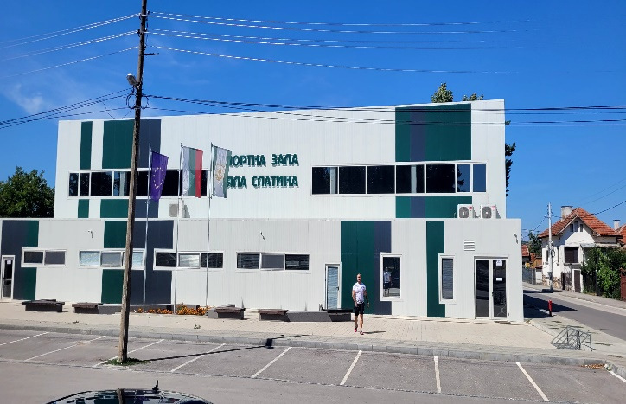
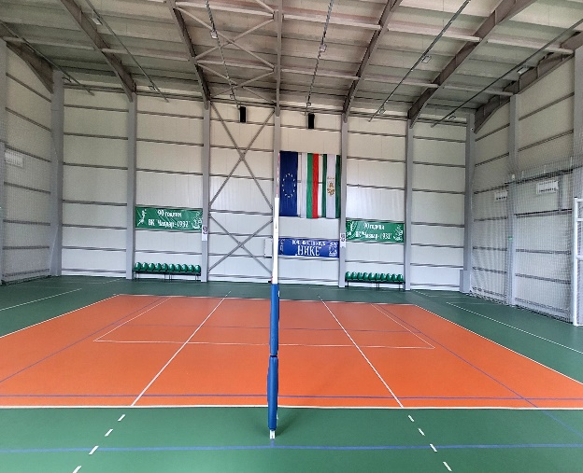
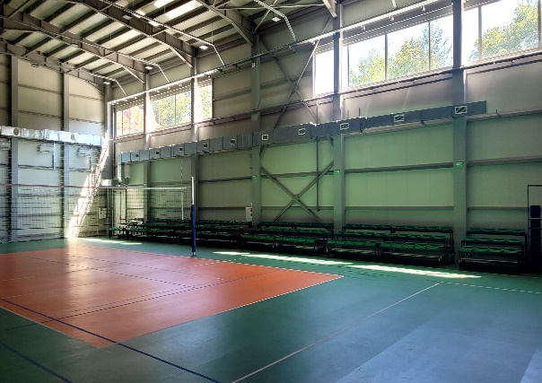
ОТЧЕТ на КАПИТАЛОВАТА ПРОГРАМА за 2022 г. лв.
За гражданите и гостите на Бяла Слатина изградихме
многофункционална спортна зала. Средствата разплатени през 2022 г. са в размер на 373 420 лв. и са осигурени от общинския бюджет.
……
.
……
.

Slide 23
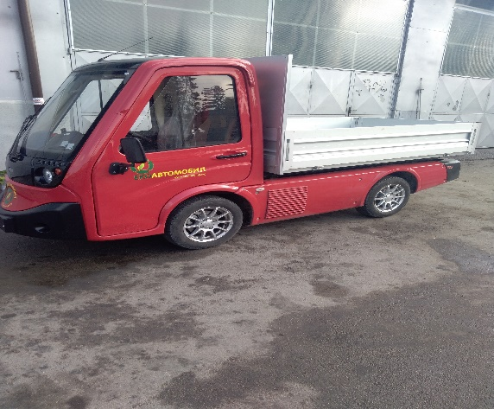
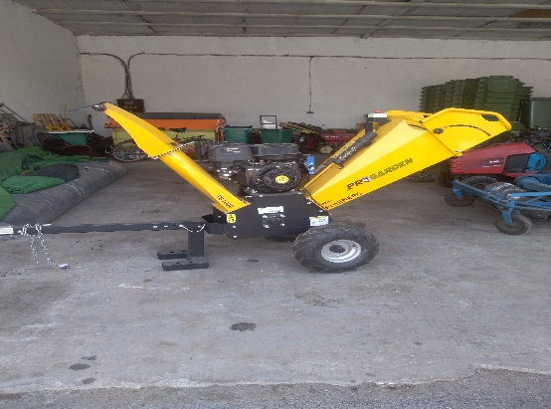
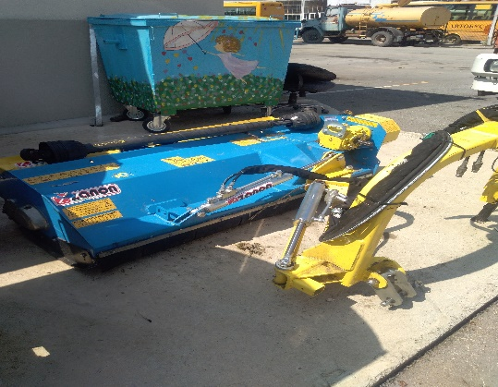
ОТЧЕТ на СТРОИТЕЛНАТА ПРОГРАМА за 2022 г.
Закупупено е оборудване за ОП «Чистота и строителство»
Електромобил - 44 506 лв.
Шредер със странично изместване и кардан – 11 980 лв.
Дробилка за клони - 3 926 лв.
……
.
……
.

Slide 24
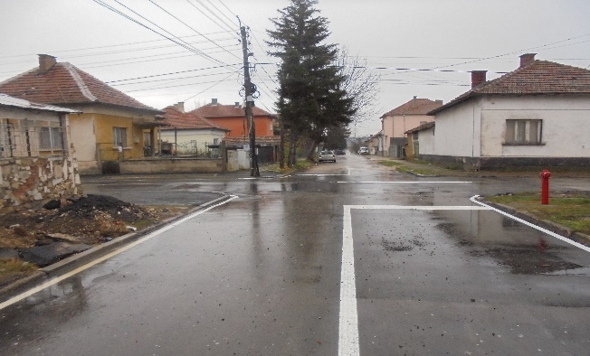
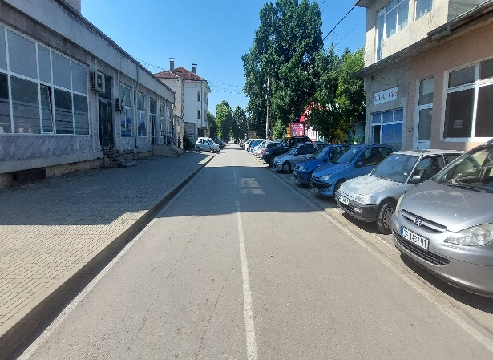
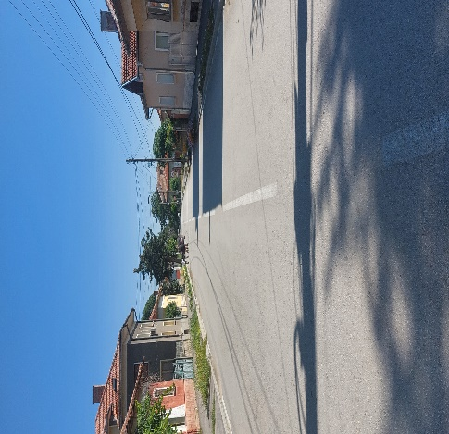
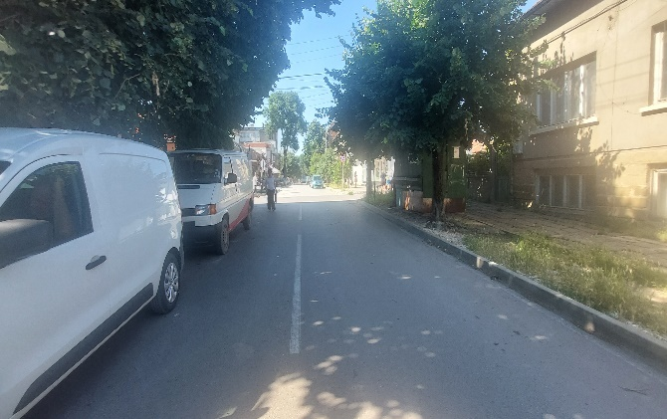
ОТЧЕТ на СТРОИТЕЛНАТА ПРОГРАМА за 2022 г.
През 2022 г. са разплатени два проекта финансирани от ДФ «Земеделие» -«Ремонт и реконструкция на улична настилка по ул. «Христо Ботев» и ул. «Калоян» и «Ремонт и реконструкция на улична настилка по ул. «Любен Каравелов» и «Дондуков» в гр. Бяла Слатина на стойност - 449 551 лв.
.

Slide 25
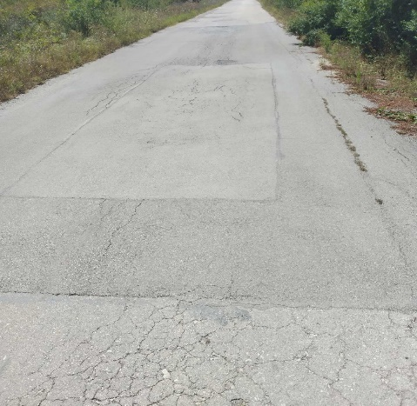
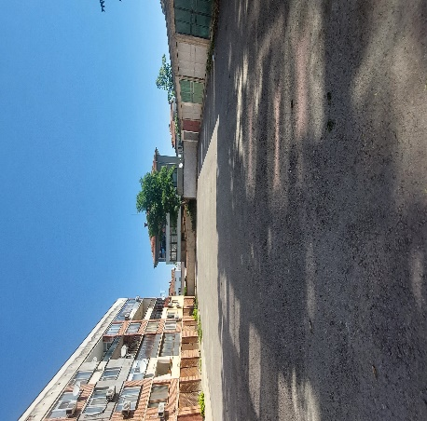
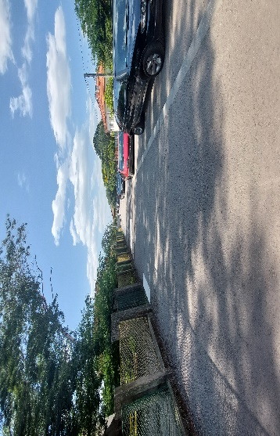
ОТЧЕТ на СТРОИТЕЛНАТА ПРОГРАМА за 2022 г.
Разплатен е текущ ремонт на улици в Бяла Слатина финансиран със средства от общинския бюджет:
Ремонт на тротоари по ул. “Сладница“ – 39 175 лв.
Ремонт по ул. „Дондуков“- 39 429 лв.
Ремонт на паркинг зад блок „Гарант“ - 38 220 лв.
Ремонт на централен площад- 34 874 лв.
Ремонт на общински път Соколаре-
Комарево-Буковец – 111 673 лв.
Общо 263 371 лв.
……
.
.
……

Slide 26
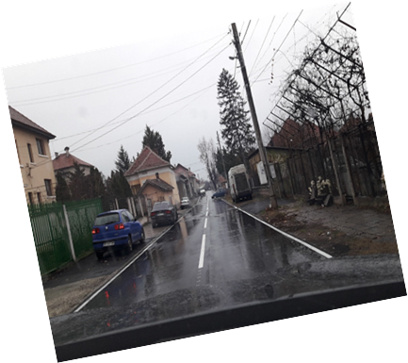
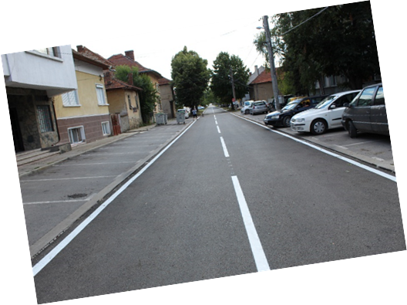
ОТЧЕТ на СТРОИТЕЛНАТА ПРОГРАМА за 2022 г.
Платен аванс за ППР "Рехабилитация на улици/части от улици в Община Бяла Слатина» на стойност 15 600 лв. Ще се изработят проекти за ремонт на уличната мрежа във всички населени места
Финансирано е и проектирането за ремонт на участъци от ул. „Х. Димитър“, ул. „Д. Благоев“ , ул. „ Климент Охридски“ и ул. „Сребреня“ на стойност 23 880 лв. С тези проекти Общината кандидатства за евро финансиране.
……
.

Slide 27
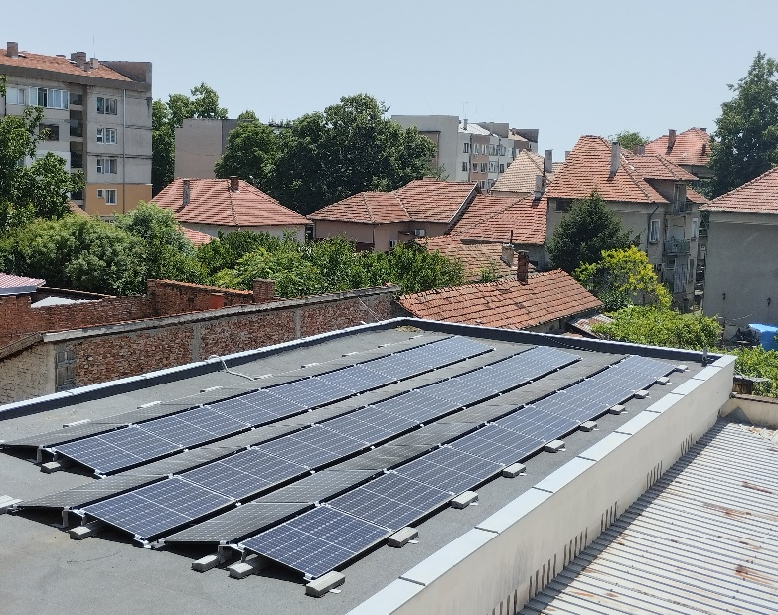
ОТЧЕТ на КАПИТАЛОВАТА ПРОГРАМА за 2022 г.
Изградена е фотоволтаична инсталация за собствени нужди върху покрива на сграда на Общинска администрация гр. Бяла Слатина на стойност 58 863 лв.
……
.
……
.

Slide 28
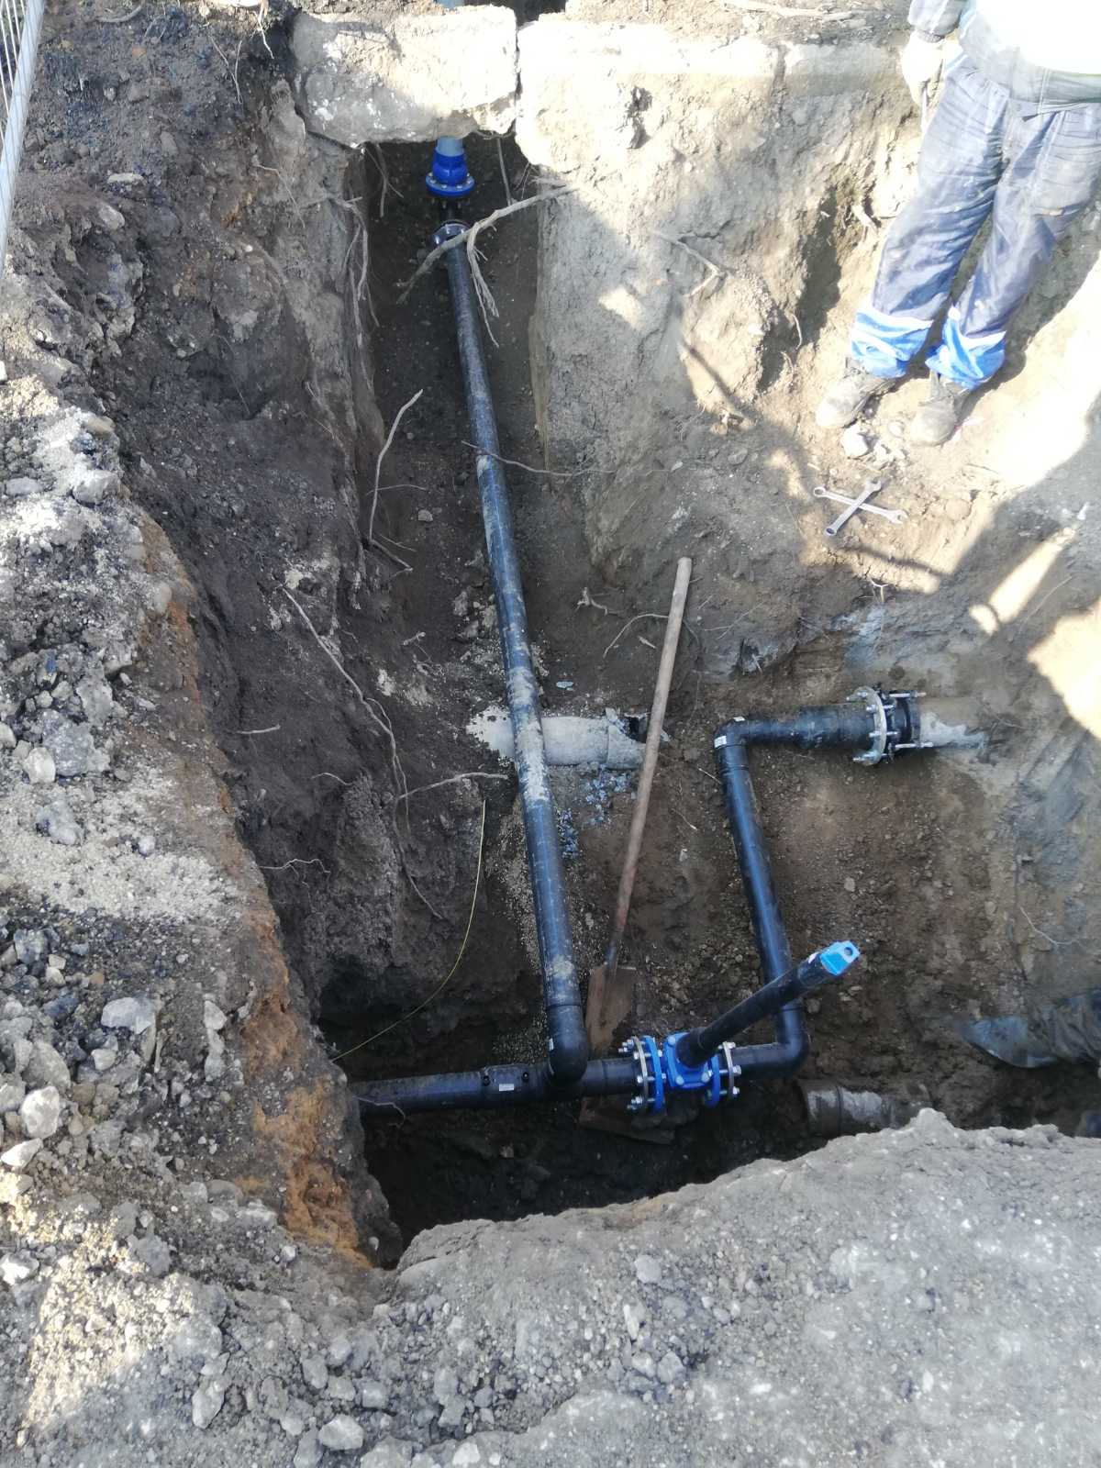
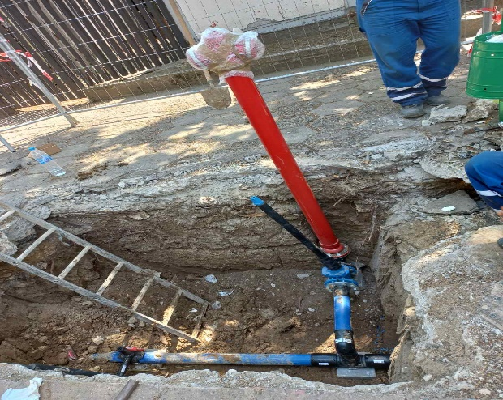
ОТЧЕТ на КАПИТАЛОВАТА ПРОГРАМА за 2022 г.
Общината осигури финансиране от МРРБ за подмяна на водопроводи, с което се цели подобряване качеството на водата и намаляване на загубите в с. Попица
Проектът е на стойност 2 709 455 лв. без ДДС.
Осигуреното финансиране е за първи етап и е в размер на 1 383 728 лв. На изпълнителя през 2022 г. е платен аванс в размер на 566 205 лв.
.

Slide 29
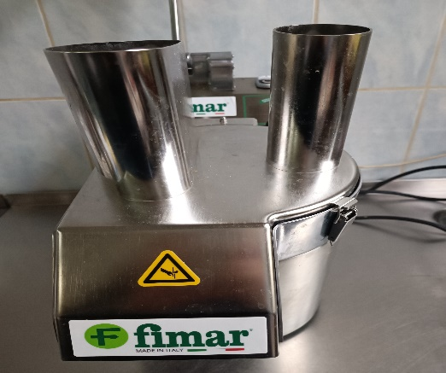
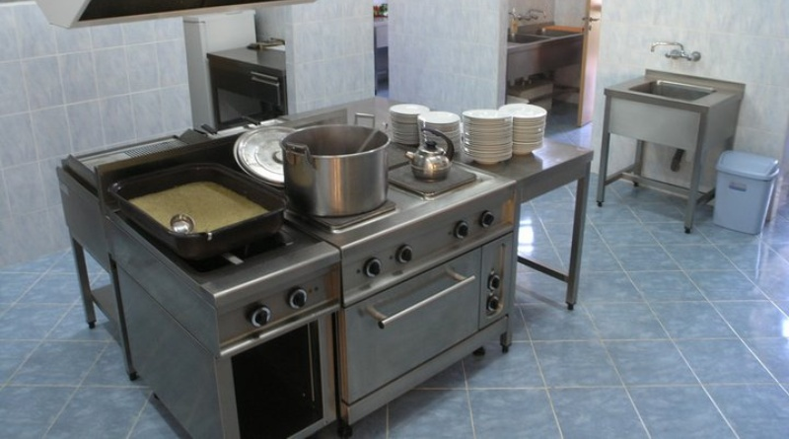
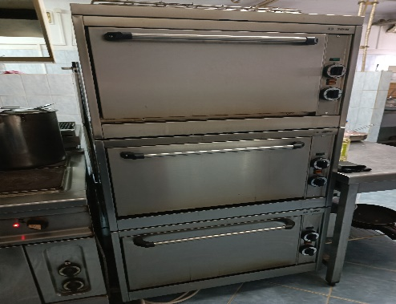
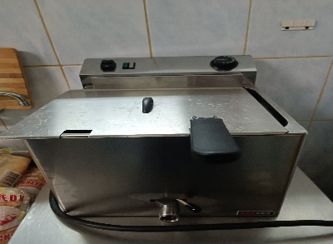
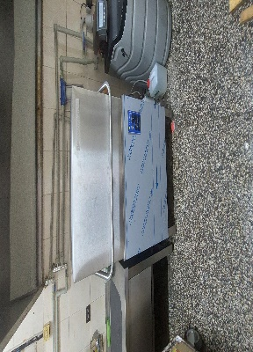
ОТЧЕТ на СТРОИТЕЛНАТА ПРОГРАМА за 2022 г.
Изпълнен е проект „Модернизация на кухненското оборудване в Дом за стари хора с. Попица, Община Бяла Слатина“, финансиран от Фонд социална закрила на стойност 30 062 лв., от които собствено финансиране - 3 006 лв.
От общинския бюджет е финансирано закупуването на 3 бр. ПРОФЕСИОНАЛНИ ГОТВАРСКИ ПЕЧКИ, за ОП «Пазари и социални дейности» на стойност - 20 592 лв.
……
.
……
.

Slide 30
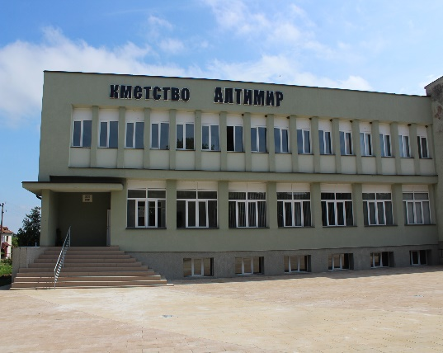
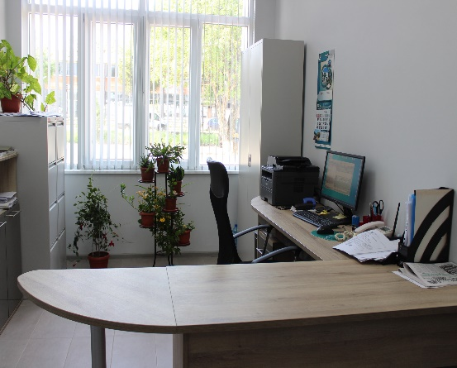
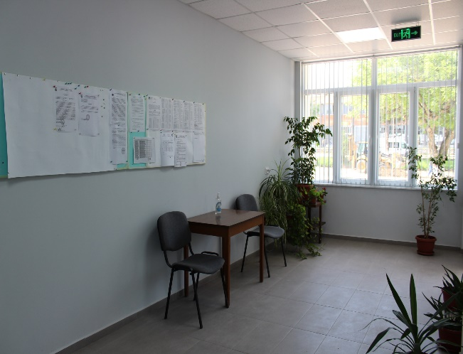
ОТЧЕТ на КАПИТАЛОВАТА ПРОГРАМА за 2022 г.
Завърши проект «Подобряване на енергийната ефективност ». През 2022 г. са разплатени разходите по санирането на кметството в с.Алтимир на стойност - 62 066 лв. финансирани от ДФ «Земеделие»
……
.
……
.

Slide 31
Изпълнявани проекти през 2022 г.
№ по ред | ПРОЕКТ | Разходи
1 | Ученически практики | 84 759 лв.
2 | Патронажна грижа | 361 063 лв.
3 | Приеми ме 2015 | 6 435 лв.
4 | Образование за утрешния ден | 5 324 лв.
5 | Изграждане на инсталация за ПТИК в РСУО Оряхово | 1 027 лв.
6 | Дневен център за подкрепа на деца с увреждания и техните родители | 271 811 лв.
7 | Център за социално включване "Аз и моето семейство" | 154 208 лв.
8 | Квалификация на педагогическия персонал | 3 541 лв.
9 | Подкрепа за успех | 176 361 лв.
10 | Активно приобщаване в системата на предучилищното образование | 64 435 лв.
11 | Нов шанс – ново начало | 157 280 лв.
12 | Субсидии от ДФ „Земеделие“ за ПАГ „Н.Й.Вапцаров“. | 8 303 лв.
13 | Младежка заетост | 101 881 лв.
14 | Реконструкция, ремонт и/или обзавеждане на общински сгради | 62 066лв.
15 | Топъл обяд | 732 784 лв.
16 | Заетост за теб | 72 058 лв.
17 | Ремонт и реконструкция на улици в гр. Бяла Слатина | 449 551 лв.
18 | Приобщаващо образование | 51 210 лв.
19 | Равен достъп до образование в условия на кризи | 7 797 лв.
.
……
.
……

Slide 32
Годишен отчет за състоянието на общинския дълг на Община Бяла Слатина към 31.12.2022 г.
Остатъчният размер на дълга на 01.01.2022 г. 3 575 лв.
в т.ч. по лизингов д-р на ПАГ „Н.Й.Вапцаров“ 3 575 лв.
Погасена главница по дълга 3 575 лв.
в т.ч. по лизингов д-р на ПАГ „Н.Й.Вапцаров“ 3 575 лв.
Платени лихви и такси по дълга 67 лв.
в т.ч. по лизингов д-р на ПАГ „Н.Й.Вапцаров“ 67 лв.
Остатъчният размер на дълга на 31.12.2022 г. 0 лв.
в т.ч. по лизингов д-р на ПАГ „Н.Й.Вапцаров“ 0 лв.
.
……
.
……
.

Slide 33
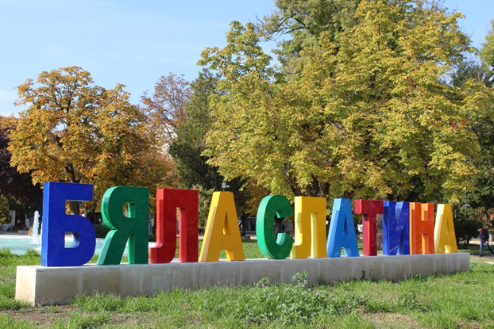
БЛАГОДАРИМ ЗА ВНИМАНИЕТО

